Slide 1

GestPan: Automatización de Inventario y Ventas en Panadería WYK

Slide 2
Andrea Viviana Florian Higuera,
Juan David Forero Sánchez,
Yerik Nicolas Hurtado Barbosa y
Branndon Schneyder Suárez Jiménez
SCRUM TEAM 5

Slide 3
Planteamiento del Problema
La panadería WYK tiene problemas porque lleva su inventario y los pedidos de las mesas en papel, lo que genera desorden, pérdidas y demoras. Esto afecta su eficiencia y la atención al cliente. Por eso, se propone crear un sistema web que ayude a organizar mejor el inventario y los pedidos, haciendo que el negocio funcione de forma más ágil y moderna.

Slide 4
Justificación
Como estudiantes del SENA, vimos una gran oportunidad de aplicar lo que hemos aprendido para ayudar a la panadería WYK a mejorar sus procesos. Este proyecto busca digitalizar el inventario y los pedidos de mesa, lo que no solo evitará pérdidas por desorganización, sino que también hará más eficiente la atención a los clientes.
Además, creemos que este sistema puede convertirse en una herramienta útil para otras microempresas, abriendo la posibilidad de ofrecerlo como un servicio más adelante. Esta experiencia también nos permite reforzar nuestros conocimientos en desarrollo web, bases de datos y gestión empresarial, enfrentándonos a un reto real con una solución práctica y sostenible. corregir

Slide 5
Objetivo General
Diseñar e implementar un software personalizado para la panadería WYK que permita mejorar la gestión de inventarios y la organización de pedidos a través de una plataforma web.

Slide 6
Objetivos Específicos
Diseñar e implementar un sistema de información para la gestión de inventario que permita registrar, controlar y monitorear en tiempo real las entradas y salidas de productos e insumos (materia prima), con alertas de abastecimiento.
Mejorar la eficiencia operativa y la experiencia del cliente a través de la automatización de procesos clave dentro del negocio.
Módulo Factura Compra.
Módulo Factura Venta.
Módulo Producto.
Módulo Materia Prima.
Módulo Producción Materia Prima.
Módulo Pedido.

Slide 7
Diseño del Software

Slide 8
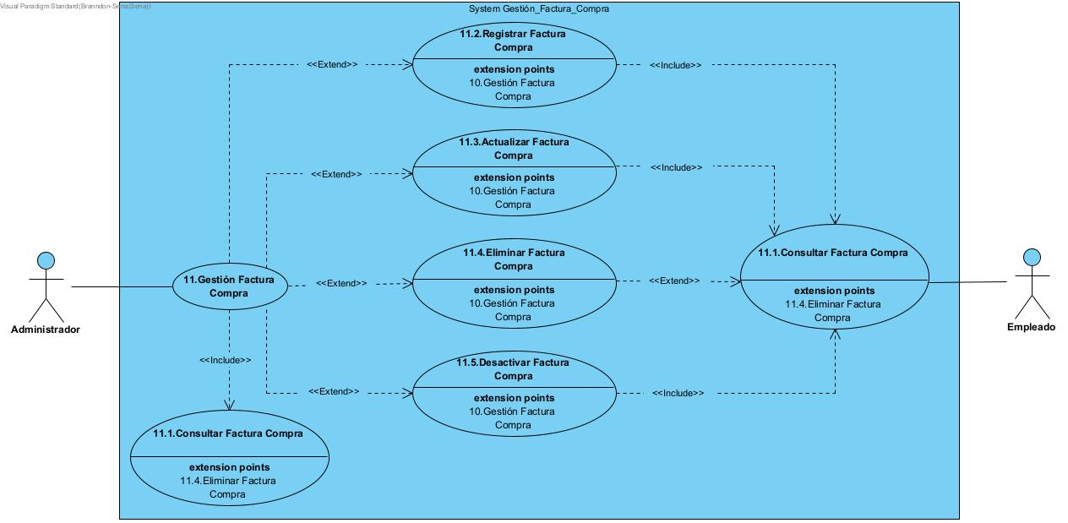
Diagrama de Casos de Uso

Slide 9
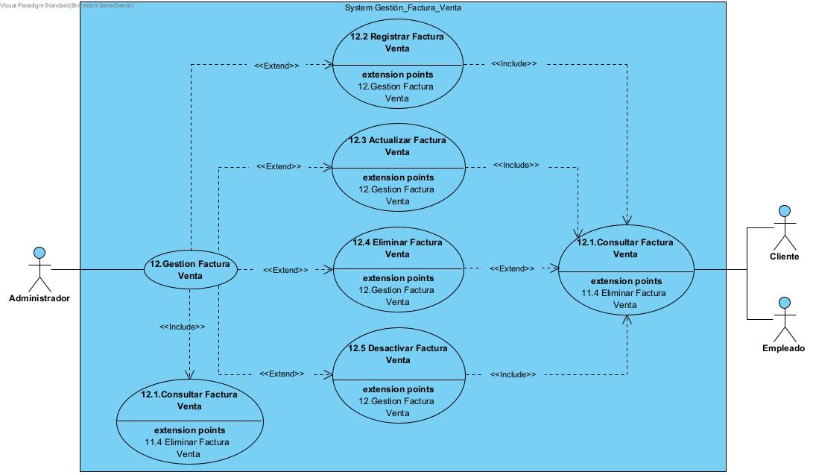
Diagrama de Casos de Uso

Slide 10
Diagrama de Clases
Insertar imagen diagrama de Clases

Slide 11
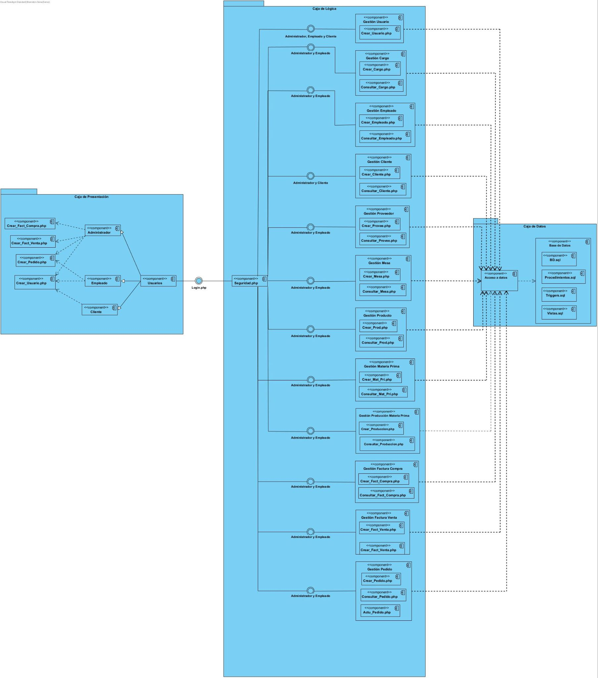
Diagrama de Componentes

Slide 12
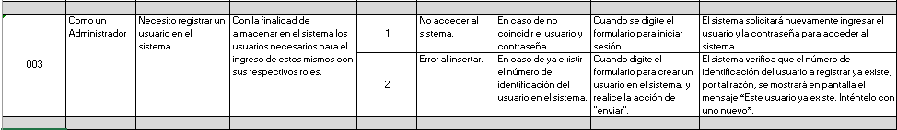
Historias de Usuario

Slide 13
Base de Datos Relaciones

Slide 14
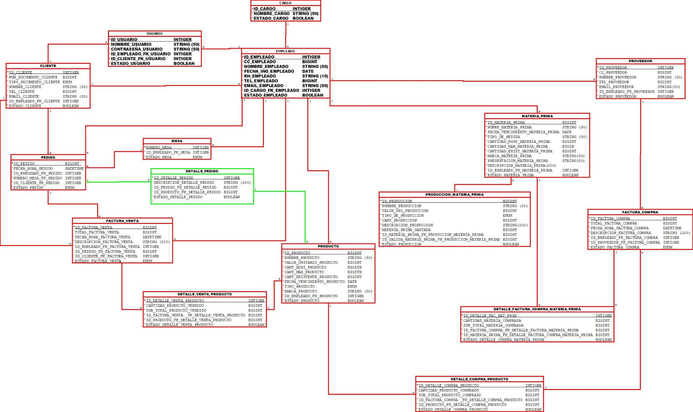
Diagrama Modelo Relacional

Slide 15
Consultas
Insertar imagen de las principales consultas a una tabla y ejecución

Slide 16
Procedimientos Almacenados y/o funciones
Insertar imagen de las principales procedimientos almacenados y/o funciones y ejecución

Slide 17
Roles y Permisos
Insertar tabla de los roles y permisos

Slide 18
Diccionario de Datos

Slide 19
Diseño Web

Slide 20
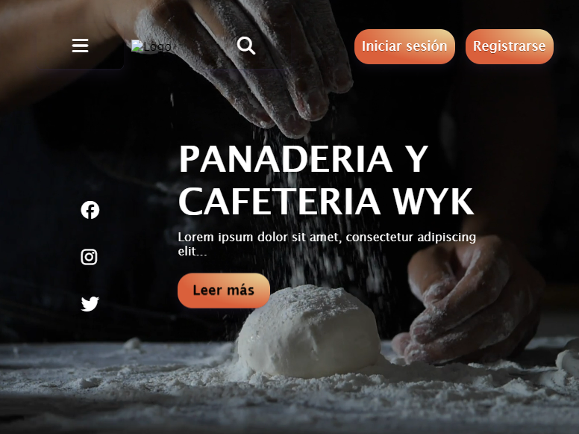
Interfaz de Inicio

Slide 21


